Slide 1
Тема : «Геометрия вокруг нас»
Гордиенко Полина; Соловьёв Вадим; Трегубенко Ульяна, учащиеся 7 класса «В»
МБОУ «СОШ №2 им. С.И.Подгайнова г.Калининска Саратовской области» Калининский район
Учитель : Шпакова Елена Николаевна
2015 -2016 уч. год.
Работа представлялась на
VII Региональный конкурс творческих работ по математике «Математика в моей жизни» в
номинации «Математика на службе мира и созидания»

Slide 2
Введение
1. Что представляет собой геометрия (термин).
2. Развитие геометрии
Геометрия в быту
Геометрия в архитектуре
Геометрия транспорта
Комбинации окружающего нас мира
Природные творения в виде геометрических форм
Использование геометрических форм животными
Геометрия повсюду. Заключение.

Slide 3
Проблемный вопрос :
Важно ли значение геометрии в моей жизни и в жизни человека
?

Slide 4
Введение
Термин «Геометрия» произошел от греческого слово «земля» .
Геометрия – это раздел математики, который изучает пространственные структуры, отношения и их обобщения.
Геометрия, как систематическая наука, появилась в Древней Греции, а её аксиоматические построения описаны в «Началах» Евклида Евклидова. Геометрия занимается изучением простейших фигур на плоскости и в пространстве, вычислением их площади и объема.
Предложенный Декартом в 1637 году координатный метод лёг в основу аналитической и дифференциальной геометрии, а задачи, связанные с черчением, привели к созданию начертательной и проективной геометрии. При этом все построения оставались в рамках аксиоматического подхода Евклида.
Коренные изменения связаны с работами Лобачевского в 1829 году, который отказался от аксиомы параллельности и создал новую неевклидову геометрию, определив таким образом путь дальнейшего развития науки и создания новых теорий.

Slide 5
Геометрия – это не только школа логического мышления, это еще и источник образов. В чем тайна многих великих художников, скульпторов, архитекторов ? Почему одни произведения искусства притягивают человека своей гармонией, а другие отталкивают? Есть ли точки соприкосновения у геометрии и искусства? Люди каких профессий (из мира искусства) используют законы геометрии при создании своих произведений? Все эти вопросы возникают у нас при изучении геометрии, ведь все знают, что мы воспринимаем окружающее нас как данность и никогда не сомневаемся, что реальный мир именно таков, каким мы его видим. Математика стоит на службе мира исозидания.Но так ли это на самом деле? Почему иногда зрение нас подводит? Как мозг человека интерпретирует воспринимаемые объекты? Попробуем чуть приоткрыть завесу тайны..

Slide 6
Оказывается, в повседневной жизни очень часто встречаются фигуры и формы, знакомые нам всем еще из школьного курса геометрии. Порой складывается такое ощущение, что симметрия и гармония повсюду вокруг нас.
!

Slide 7
Геометрия в быту
Стены, пол и потолок являются прямоугольниками.
Комнаты, кирпичи, шкаф, железобетонные блоки, напоминают своей формой прямоугольный параллелепипед.
Многие вещи напоминают окружность – обруч, кольцо, дорожка, вдоль арены цирка.
Арена цирка, дно стакана или тарелки имеют форму круга. Фигура, близкая к кругу, получится, если разрезать поперек арбуз.
Нальем в стакан воду. Её поверхность имеет форму круга. Если наклонить стакан, чтобы вода не выливалась, тогда край водной поверхности станет эллипсом.

Slide 8
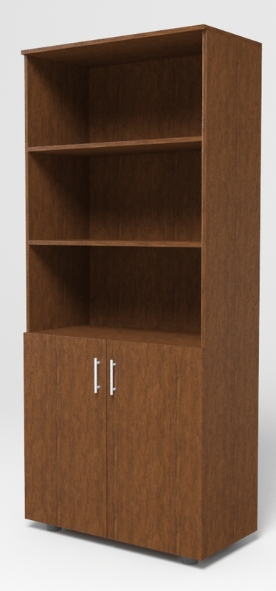
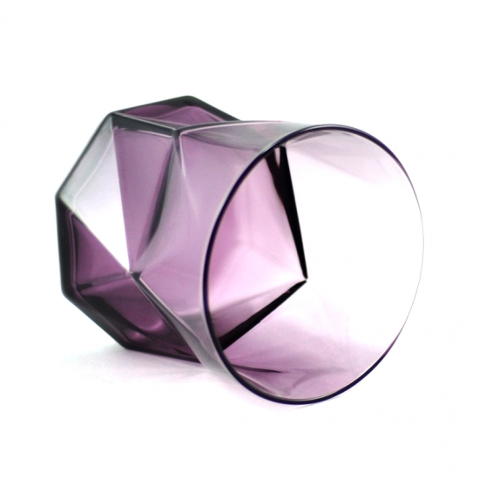
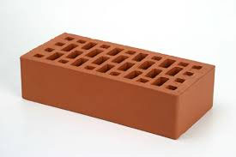
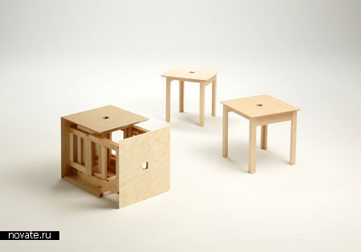
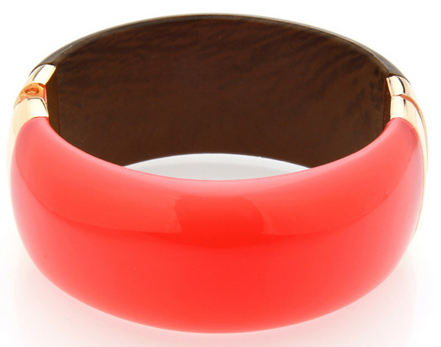
Геометрия в быту

Slide 9
Геометрия в архитектуре
Дом приблизительно имеет вид прямоугольного параллелепипеда. В современной архитектуре смело используются самые разные геометрические формы.
Выразительный контраст треугольника и прямоугольника на фасаде привлекает внимание посетителей музея Гронингена (Голландия).
Круглая , прямоугольная, квадратная – все эти формы прекрасно уживаются в здании Музея современного искусства в Сан-Франциско (США ).
Здание Центра современного искусства имени Жоржа Помпиду в Париже – сочетание гигантского прозрачного параллелепипеда с ажурной металлической арматурой.
А сколько геометрических фигур можно найти в конструкциях мостов.. На парапете моста часто укрепляют спасательные круги. Они по форме очень близки к тору .

Slide 10
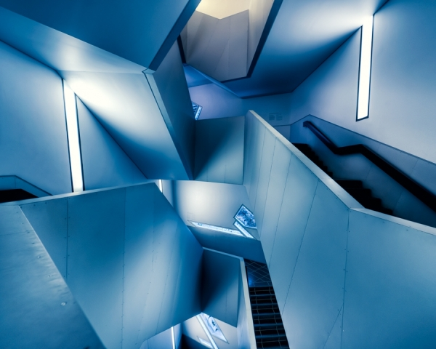
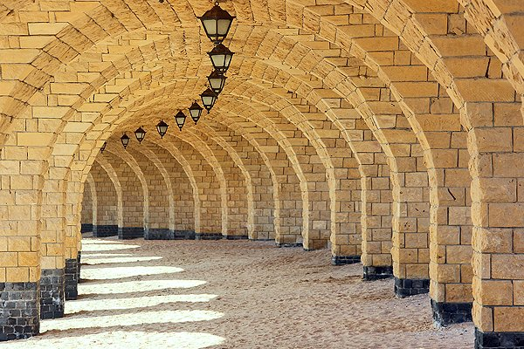
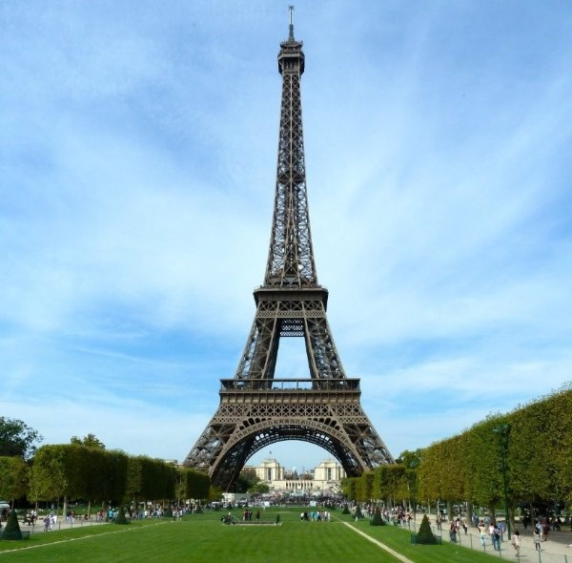
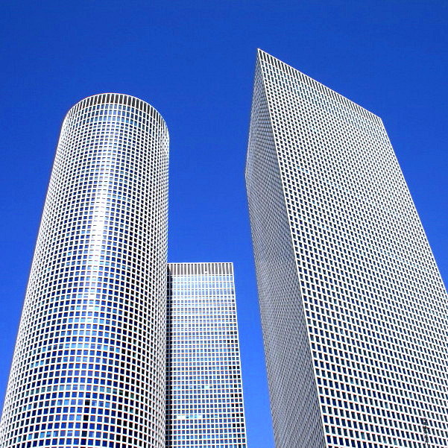
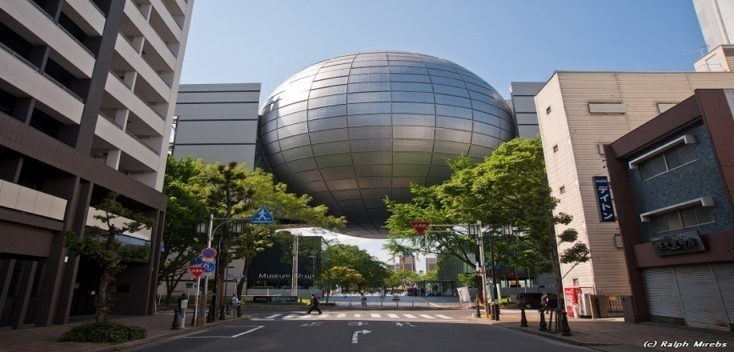
Геометрия в архитектуре

Slide 11
Геометрия в транспорте
По улице движутся автомобили, трамваи, троллейбусы. Их колеса с геометрической точки зрения – круги.
Сложную форму имеет и корпус подводной лодки. Он должен быть хорошо обтекаемым, прочным и вместительным. От формы корабельного корпуса зависит и прочность корабля, и его устойчивость и скорость.
Сложную форму имеют и детали машин – гайки, винты, зубчатые колеса и т.д.
Рассмотрим ракеты и космические корабли. Корпус ракеты состоит из цилиндра (в котором находятся двигатель и горючее), а в конической головной части помещается кабина с приборами или с космонавтом.

Slide 12
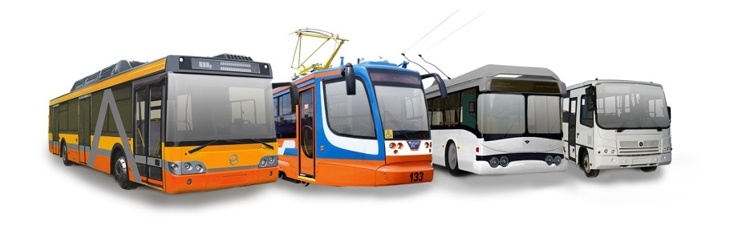
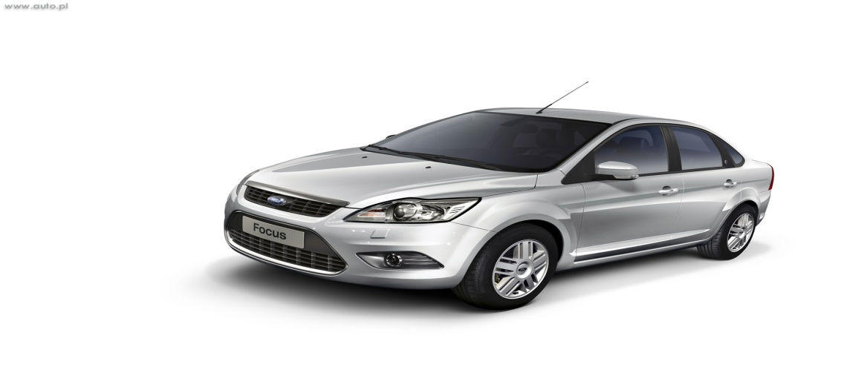
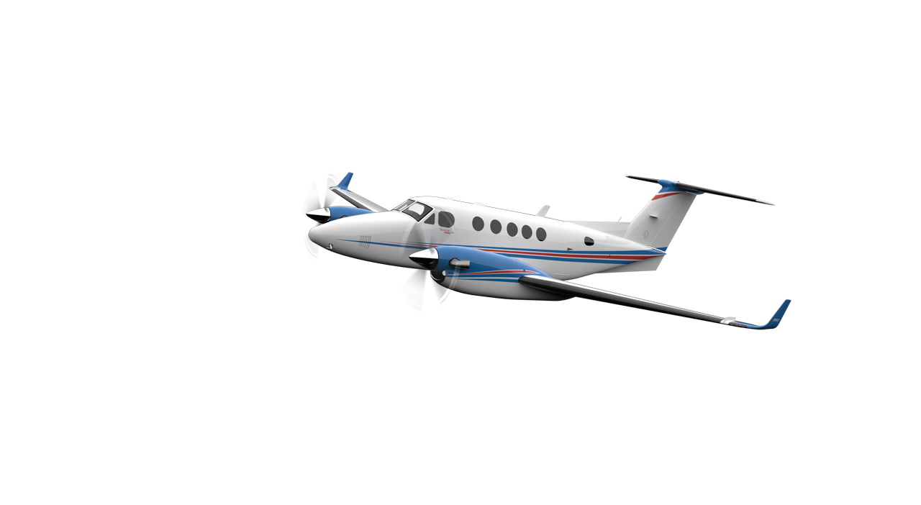
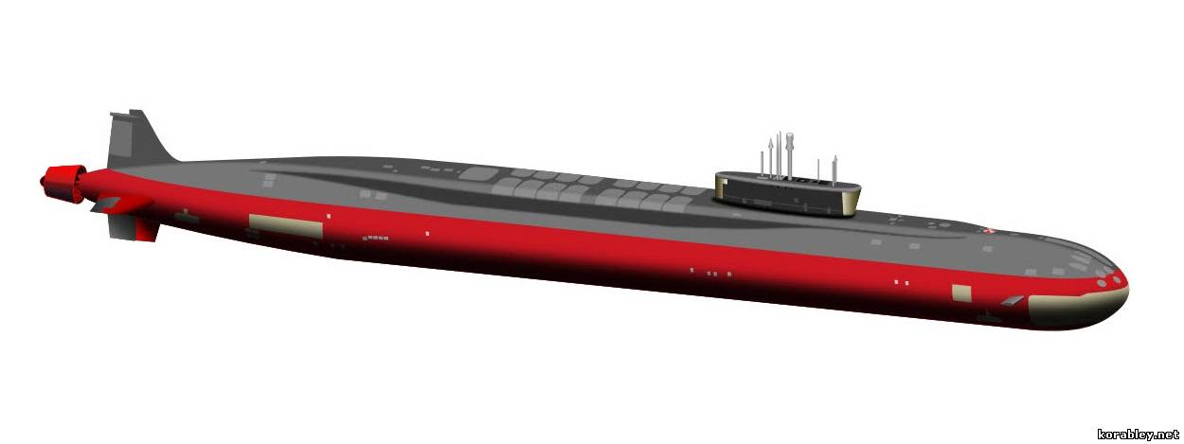
Геометрия в транспорте

Slide 13
Комбинации окружающего мира
Телевизионная башня, построенная замечательным русским советским инженером В.Г. Шуховым. Она состоит из частей, которые математики называют гиперболоидами вращения. Хотя сами части кривые, они сложены из прямолинейных металлических балок. Этим Шухов облегчил возведение башни.
В 1908 году группу молодых французских художников в шутку прозвали кубистами за то, что они изображали мир в виде комбинаций геометрических фигур – куба, шара, цилиндра, конуса. Из насмешливого прозвища родилось новее художественное направление «кубизм», влияние которого распространилось на весь мир . Одна из таких работ картина Пабло Пикассо «Скрипка». А в таком «геометрическом» кресле вполне удобно сидеть.

Slide 14
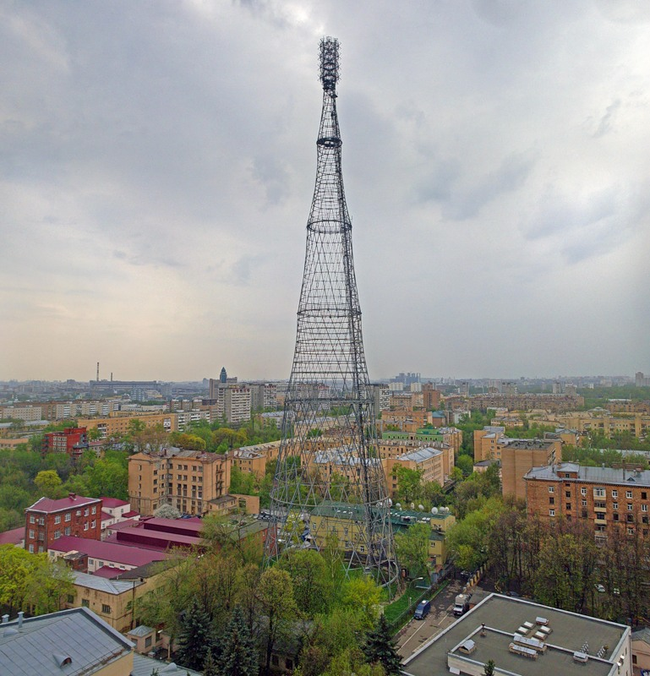
Башня В.Г.Шухова
«Шуховская башня»
г.Москва

Slide 15
Природные творения в виде геометрических форм
В самой природе очень много замечательных геометрических форм. Необыкновенно красивы и разнообразны многоугольники, созданные природой . Кристалл соли имеет форму куба. Кристаллы горного хрусталя напоминают отточенный с двух сторон карандаш.
Алмазы чаще всего встречаются в виде октаэдра, иногда куба.
Одна из самых изысканных геометрических фигур падает на нас с неба в виде снежинок .
Шаровую форму принимают капельки росы, капли ртути из разбитого градусника, капли масла, оказавшиеся в толще воды… Отчего шар так популярен? Шар – единственное геометрическое тело, у которого наибольший объём заключен в наименьшую оболочку.

Slide 16
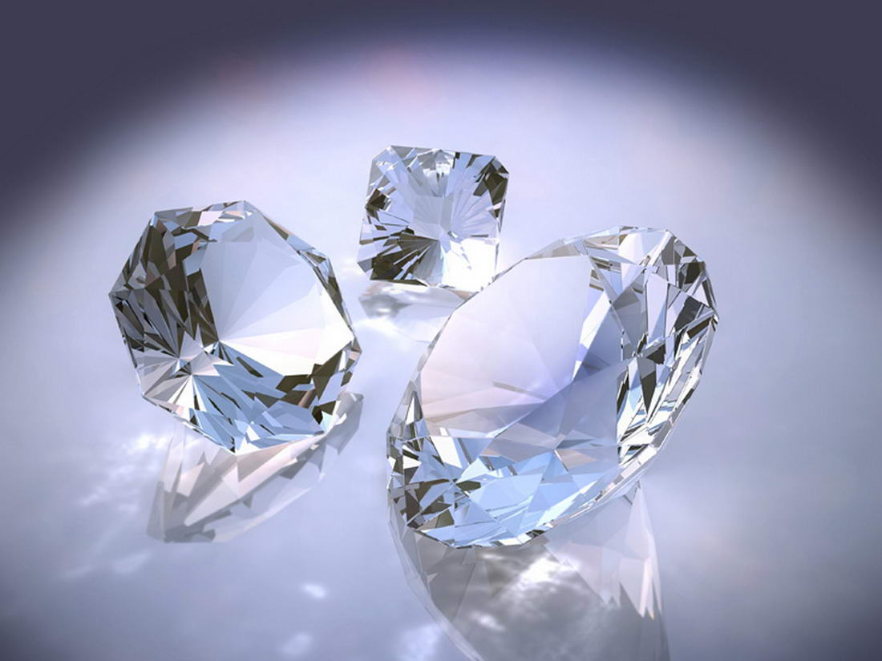
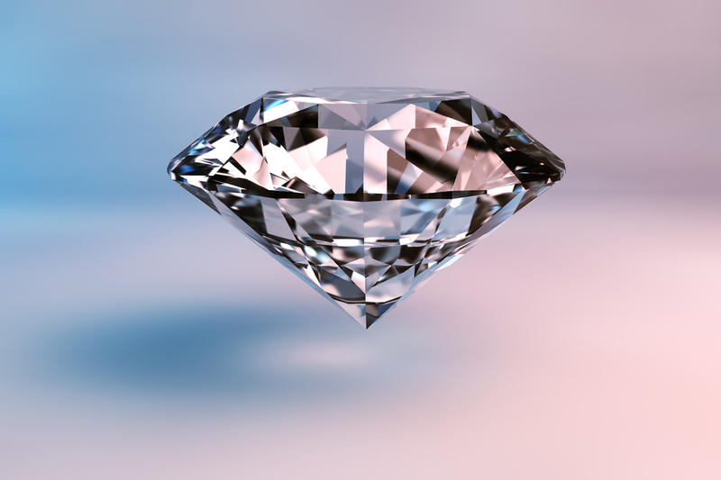
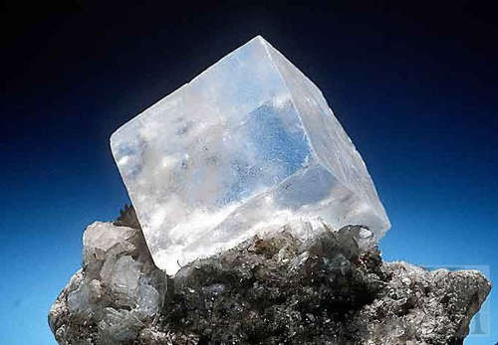
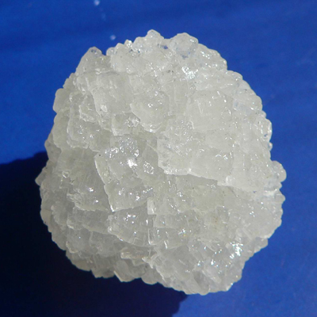
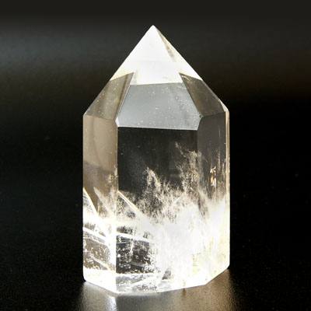
Природные творения в виде геометрических форм

Slide 17

Геометрия в природе
Хотим представить вашему вниманию познавательный видеоролик, который раскроет и осветит вам основные сведения относительно геометрических форм, встречающихся в природе.

Slide 18
Использование геометрических форм животными
Принцип экономии хорошо «усвоили» животные. Сохраняя тепло, на холоде они спят свернувшись в клубочек, поверхность тела уменьшается, и тепло лучше сохраняется. По этим же причинам северные народы строили круглые дома. Животные, конечно же, геометрию не изучали, но природа наделила их талантом строить себе дома в форме геометрических тел. Многие птицы – воробьи, крапивники, лирохвосты – строят свои гнёзда в форме полушара. самые искусные геометры – пчёлы. Они строят соты из шестиугольников. Любая ячейка в сотах окружена шестью другими ячейками. А основание, или донышко, ячейки представляет собой трехгранную пирамиду. Такая форма выбрана неспроста. В правильный шестиугольник поместится больше меда, а зазоры между ячейками будут наименьшими. Разумная экономия усилий и строительных материалов.

Slide 19
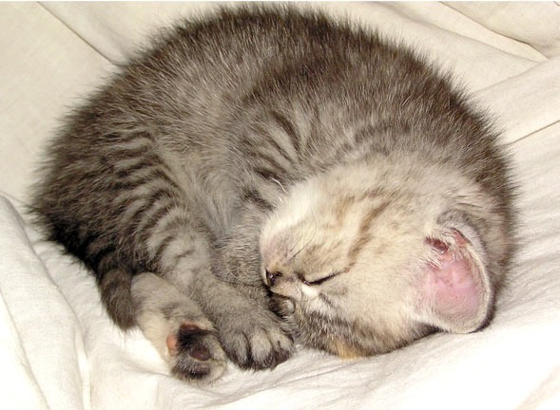
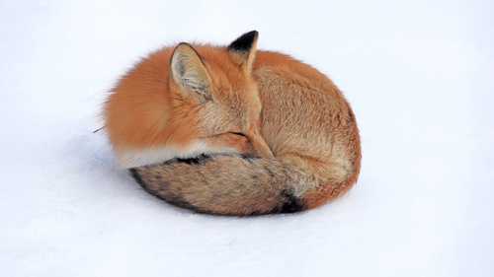
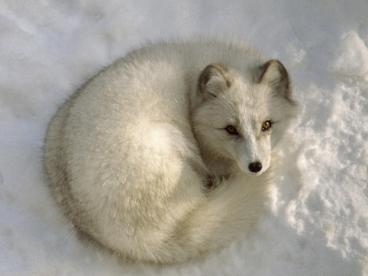
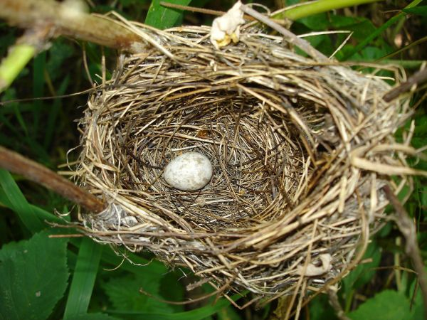
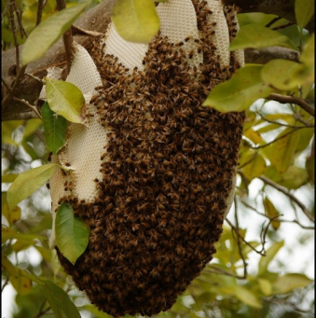
Использование геометрических форм животными

Slide 20
Заключение
Математика – повсюду! Геометрия в нашей жизни на каждом шагу и играет очень большую роль. Она нужна не только для того, чтобы называть части строений или формы окружающего нас мира. С помощью геометрии мы можем решить многие задачи, ответить на многие вопросы . Мы убедились , сколько самых разнообразных геометрических линий и поверхностей использует человек в своей деятельности – при строительстве различных зданий, мостов, машин, в транспорте. Пользуются ими не из простой любви к интересным геометрическим фигурам, а потому, что свойства этих геометрических линий и поверхностей позволяют с наибольшей простотой решать разнообразные технические задачи. И поэтому мы считаем, что «Математика стоит на службе мира и созидания»

Slide 21
Список использованной литературы
www.matematikaiskusstvo.ru/geometryandart.html (Геометрия и искусство)
www.geometry-and-art.ru (Геометрические формы в окружающем мире)
www.anosh.lv/ru (Геометрия и архитектура)
www.bibliofond.ru/view.aspx?id=555978 (Геометрия и транспорт)
www.festival.1september.ru/articles/524456 (Шаблоны)

